Slide 1
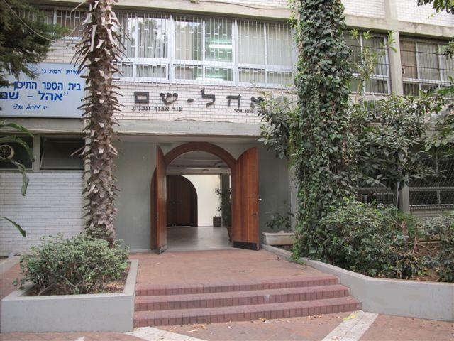
ישיבת פדגוגית - פתיחת שנה"ל תשע"ד
תיכון "אהל שם" רמת גן
מנהל ביה"ס : שמואל קינן

Slide 2
תיכון "אהל שם" רמת גן
אודי גלעד - להולדת הבן
רהב סלומון - נישואין
נועה קידר - להולדת הבת
טקסט

Slide 3
ישיבה פדגוגית - פתיחת שנה"ל תשע"ד
תיכון "אהל שם" רמת גן
הנהלת בית הספר
מנהל ביה"ס : שמואל קינן
סגני המנהל
קובי שמשי : סגן המנהל לענייני חינוך וחברה
ענת ארנון : סגנית המנהל לענייני פדגוגיה
בלהה קויפמן : סגנית המנהל למנהל וארגון
הנהלה מורחבת
שולה בשי : רכזת תקשוב ופיתוח מקצועי
שחר אלוני : אחראי על ניהול מערכת השעות, הבחינות והמידע הבית ספרי
רונן נקש : אחראי על הביטחון והבטיחות
מיכל שטרן : רכזת יועצת
אורית רדל : פסיכולוגית ביה"ס
זכריה חדד : מנהל אדמיניסטרטיבי
מאירה אוסטר : מנהל אשכול הפיס
אפי נעמן : מנהל אולם הספורט
Notes:
מידע אודות קורס הפתיחה ו/או ספרים/חומרים נדרשים עבור כיתה/פרוייקט.

Slide 4
ישיבה פדגוגית - פתיחת שנה"ל תשע"ד
תיכון "אהל שם" רמת גן
הנהלת בית הספר - המשך
מנהלי שכבות
שכבת כיתות ט' : ענת לסקר
שכבת כיתות י' : לילך יוסף
שכבת כיתות יא' : אורית בן חיים
שכבת כיתות יב' : אודי גלעד
עוזרת המנהל : מלי גנון
מזכירת המנהל : אורלי כזמה
מזכירת ביה"ס : ורה צבי
Notes:
מידע אודות קורס הפתיחה ו/או ספרים/חומרים נדרשים עבור כיתה/פרוייקט.

Slide 5
ישיבה פדגוגית - פתיחת שנה"ל תשע"ד
תיכון "אהל שם" רמת גן
המחלקה הפדגוגית
דורון זוהר : אחראי על תוכנית עתודה מדעית - טכנולוגית
בטי קז'דן : אחראית על העולים החדשים
חנה מזלה : אחראית על עבודות הגמר
דורין קוגל : אחראית על M.U.N
אילת בוירסקי : אחראית על "שיח ושיג"
מוטי שלגי : אחראי על ביכורי יצירה
חגי זיגלמן : רכז מידע
לאה חן : מזכירת בגרויות ומנב"ס
גילה לב : מזכירת כוח אדם
יצהרי רינת ואלונה סגל : מזכירת המחלקה
ענת ארנון : סגנית המנהל ומנהלת המחלקה הפדגוגית
אלוני שחר : אחראי על מערכת השעות והפעלתה ורכז המחשוב הבית ספרי
אבן זהב-טל : אחראי על תוכנת המשו"ב, על המערך המסייע וביצוע השעות הפרטניות
בשי שולה : אחראית על תוכניות לימודים, פרויקטים מתוקשבים ורכזת השתלמויות מורים
רוזנטל מרים : אחראית על ליווי וחניכת מורים חדשים
שגיא עדינה : אחראית על ביצוע בחינות הבגרות ורכזת לקויות למידה
רווית פלס : אחראית מגמת ניהול עסקי/תקשוב
אורלי גרי : אחראית כיתות המחוננים
רייזפוס לימור : אחראית הכיתות המדעיות
Notes:
מידע אודות קורס הפתיחה ו/או ספרים/חומרים נדרשים עבור כיתה/פרוייקט.

Slide 6
ישיבה פדגוגית - פתיחת שנה"ל תשע"ד
תיכון "אהל שם" רמת גן
רכזי מקצועות ומגמות
תושב"ע: שמואל וינגוט
ערבית: אהלה בכר
צרפתית מרים ריקס
רוסית: בטי קז'דן
גאוגרפיה : דן זיו
מדעי החברה: לזרוב זיוה
אמנות הקולנוע: אסף בסון
טכ"מ: איריס צור
תיאטרון: יובל ששון
מוסיקה : דן שגיב
חינוך גופני: טל אבן זהב
ניהול עסקי/תקשוב : רווית פלס
מחוננים: אורלי גרי
מדעית-נחשון : לימור ריזפוס
תנ"ך: רחל שחף
ספרות: מוטי שלגי
לשון: אורלי אלוף
היסטוריה: נתי ייני
אזרחות: גיל עובד
אנגלית : יפה רוזנבלט
מתמטיקה: מרים רוזנטל ועירית שליט
פיסיקה : מיכאל קרפיבנר
כימיה: דרור חמדי
ביולוגיה: שושי פרידריך
מדעי המחשב : לימור קליין
טכ"מ: איריס צור
ביוטכנולוגיה: ברוך וקס
רובוטיקה : אמה מטייב
Notes:
מידע אודות קורס הפתיחה ו/או ספרים/חומרים נדרשים עבור כיתה/פרוייקט.

Slide 7
ישיבה פדגוגית - פתיחת שנה"ל תשע"ד
תיכון "אהל שם" רמת גן
חינוך וחברה
קובי שמשי : סגן המנהל לענייני חינוך וחברה
עופר יפת : רכז של"ח וטיולים
משה ארגואטי : אחראי על מחויבות אישית, תעודת בגרות חברתית והכנה לצה"ל
אופיר נבון : אחראי על מועצת תלמידים
גילה בן נעים : אחראית על הטקסים
סימה פבל : מזכירת המחלקה
מחשוב
גיא, ירון, יוסף, יאיר
מינהל
בלהה קויפמן : סגנית המנהל למנהל וארגון
ורה צבי : מזכירת ביה"ס
רותי גת : מנהלת הספרייה
דורית קוטק : מזכירה
סמדר עידן : גזברות
אדמיניסטרציה
זכריה חדד : מנהל אדמיניסטרטיבי
רפי חדד
דודי אשכנזי
Notes:
מידע אודות קורס הפתיחה ו/או ספרים/חומרים נדרשים עבור כיתה/פרוייקט.

Slide 8
ישיבה פדגוגית - פתיחת שנה"ל תשע"ד
תיכון "אהל שם" רמת גן
רשימת מחנכים לשנה"ל תשע"ד
שכבת ט' | שכבת י' | שכבת יא' | שכבת יב'
ענת לסקר (מנהלת השכבה) | יוסף לילך (מנהלת השכבה) | אורית בן-חיים (מנהלת השכבה) | אודי גלעד (מנהל השכבה)
גז יוטבת (ס. מנהלת שכבה) | ינקלביץ רותם (ס. מנהלת השכבה) | שי קלמפנר (ס.מנהלת השכבה) | קארן סיאם (ס.מנהל שכבה)
נבון אופיר | ספיר נורית | גילה בן-נעים | זיוה לזרוב
גורביץ בוריס | רון ברלי | בלהה קויפמן | ליטל שבו
גורקביץ מירון | לימור רייזפוס (נחשון) | מרים ריקס | אירית בשן
סלומון רהב | יוכי זמל | זמירה שם-טוב | ענת ארנון
דרורי נס | אורן יצחק | שירה צימרמן | לאה זמטקלופר
אמה מטייב | ארגואטי משה | נווה דליה | אורלי זילדמן
איגלניק חני | רחל שחף | מרקוביץ פזית | עירית לוין
מזלה חנה | חפציבה סיני | אורנה רזניק | רחל גבע
חמדי דרור | תקווה נצר | רונן נקש | רווית פלס
קול מיטל
חנה גור אריה (יועצת השכבה) | רחל זונטג (יועצת השכבה) | מיכל שטרן (יועצת השכבה) | ענת טופז פרידמן (יועצת השכבה)
כרמלה דרזי (מזכירת השכבה) | אורלי כזמה (מזכירת השכבה) | מירי גולן (מזכירת השכבה) | אפי רדעי (מזכירת השכבה)
טקסט
טקסט

Slide 9
ישיבה פדגוגית - פתיחת שנה"ל תשע"ד
תיכון "אהל שם" רמת גן
מגמות ומסלולי לימוד
מקצוע | שכבת יא' | שכבת יב' | סה"כ
מדעי המחשב | 15 | 28 | 43
טכ"מ | 67 | 70 | 137
ביוטכנולוגיה | 38 | 23 | 61
רובוטיקה | 18 | 5 | 23
מדעי החברה | 119 | 72 | 191
תיאטרון | 24 | 29 | 53
מוסיקה | 11 | - | 53
אמנות הקולנוע | - | 21 | 21
מקצוע | שכבת יא' | שכבת יב' | סה"כ
תנ"ך | 92 | 94 | 186
ספרות | 14 | 20 | 34
תושב"ע | - | 14 | 14
גיאוגרפיה | 22 | 24 | 46
צרפתית | - | 12 | 12
ערבית | 48 | 68 | 116
רוסית | 5 | 9 | 14
פיסיקה | 86 | 90 | 176
ביולוגיה | 55 | 69 | 124
כימיה | 84 | 70 | 154
טקסט

Slide 10
ישיבה פדגוגית - פתיחת שנה"ל תשע"ד
תיכון "אהל שם" רמת גן
מספרי תלמידים
שכבה | סה"כ
ט' | 391
י' | 371
יא' | 359
יב' | 363
סה"כ : 1484 תלמידים בביה"ס
מתוכם : 212 תלמידים מגבעת שמואל

Slide 11
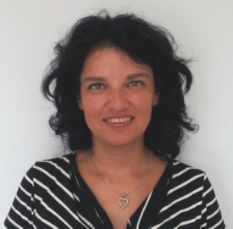
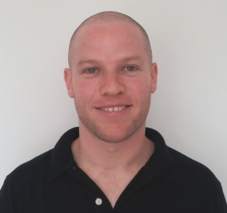
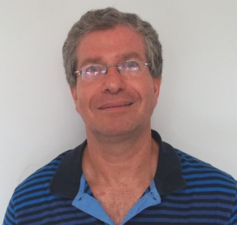
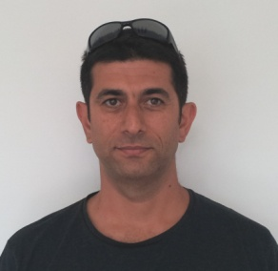
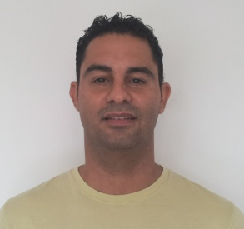
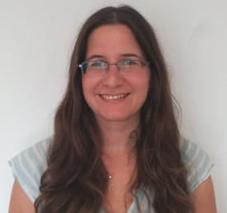
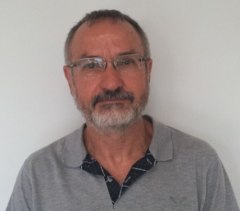
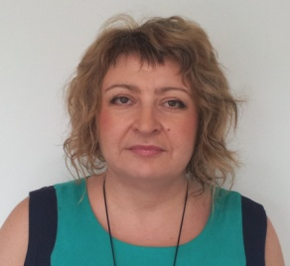
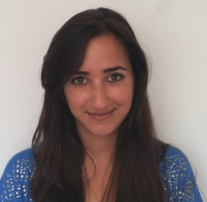
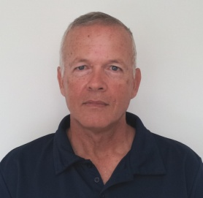
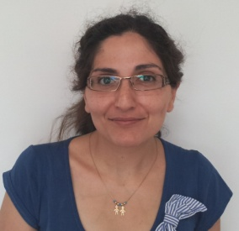
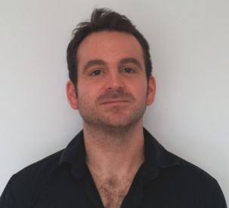
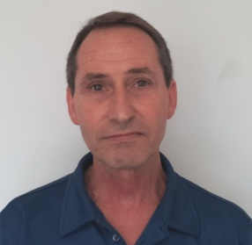
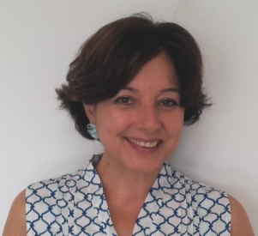
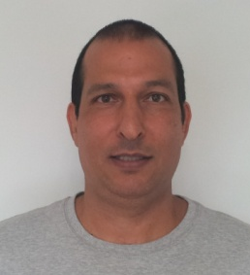
ישיבה פדגוגית - פתיחת שנה"ל תשע"ד
תיכון "אהל שם" רמת גן
מורים חדשים - תשע"ד
אורית קנובליך
פיסיקה ורובוטיקה
בוריס גורביץ
מדעי החברה
בני הוד
רובוטיקה
גולן כימיה
חינוך גופני
דודי גרובר
חינוך גופני
זהבית רוגוב
ביולוגיה
חזי רזניקוב
מדעי המחשב
ילנה צ'רניק
מתמטיקה
ליטל יפרח
לשון
מאיר ליכט
מתמטיקה ומדעי המחשב
מיטל קול
חינוך מיוחד
נדב רסולי
ספרות
עמי שילה
פיסיקה
רחלי פורת
תנ"ך
שמעון ביטון
היסטוריה
Notes:
מידע אודות קורס הפתיחה ו/או ספרים/חומרים נדרשים עבור כיתה/פרוייקט.

Slide 12
ישיבה פדגוגית - פתיחת שנה"ל תשע"ד
תיכון "אהל שם" רמת גן
אהל שם - דמות הבוגר
הבוגר שלנו יסיים את לימודיו בבית החינוך והדעת
אהל שם
נכון* ומוכן*
להשתלב בחברה כאדם בעל ערכים דמוקרטים , השואף לפתח יוזמות, לממש את יכולותיו ולתרום לזולת, לחברה ולמדינת ישראל בכל התחומים בהם יבחר לפעול.
*נכון – חדור מוטיבציה לממש את יכולותיו ,להשתלב בחברה הדמוקרטית, לפתח יוזמות
ולתרום לחברה ולמדינה בכל תחום שיבחר.
*מוכן- מצויד בהישגים, תחושת מסוגלות, ערכים וכישורים המאפשרים לפתוח דלתות, להשתלב ,לתרום ולפתח יוזמות במדינת ישראל/בעולם
Notes:
מידע אודות קורס הפתיחה ו/או ספרים/חומרים נדרשים עבור כיתה/פרוייקט.

Slide 13
ישיבה פדגוגית - פתיחת שנה"ל תשע"ד
תיכון "אהל שם" רמת גן
התפיסה החינוכית
מורה ומחנך בתיכון "אהל שם" יכוון, יעודד, יגייס, יתמוך,
ויאפשר לכל תלמיד/ה
למצות באופן מיטבי את יכולותיו, להגיע להישגים בלימודים,
להפנים ערכים ולגבש זהות יהודית - ישראלית, דמוקרטית,
מעורבת ויוזמת.
Notes:
מידע אודות קורס הפתיחה ו/או ספרים/חומרים נדרשים עבור כיתה/פרוייקט.

Slide 14
ישיבה פדגוגית - פתיחת שנה"ל תשע"ד
תיכון "אהל שם" רמת גן
כל זאת באמצעות למידה "משמעותית"
הנחלת ערכים ומיומנויות המותאמים למאה ה – 21
ומאפשרים לבוגר מימוש עצמי בתחומי הידע והפעולה בהם יבחר.
קידומה של פדגוגיה המעודדת מחשבה, יצירתיות, מעורבות אזרחית
וביקורתית והמייצרת חווית למידה חיובית ורלוונטית
Notes:
מידע אודות קורס הפתיחה ו/או ספרים/חומרים נדרשים עבור כיתה/פרוייקט.

Slide 15
ישיבה פדגוגית - פתיחת שנה"ל תשע"ד
תיכון "אהל שם" רמת גן
התפיסה הערכית - התרבותית הארגונית באהל שם
צוות הניהול המורים ואנשי התמיכה בהוראה באהל שם יחרטו על דגל התיכון את שאיפתם המתמדת לתרבות ארגונית וחינוכית שתתאפיין בחתירה תמידית
למצוינות בצד אנושיות
Notes:
מידע אודות קורס הפתיחה ו/או ספרים/חומרים נדרשים עבור כיתה/פרוייקט.

Slide 16
ישיבה פדגוגית - פתיחת שנה"ל תשע"ד
תיכון "אהל שם" רמת גן
הערכים המובילים
אנושיות
תקשורת בין אישית נינוחה המאופיינת בפתיחות, אמפטיה וסובלנות לדעות שונות ובני אדם שונים. שיח חינוכי /מקצועי המשמר את כבודו של האחר באשר הוא ומטרתו לסייע, לקדם ולהעצים כל מורה ותלמיד באהל שם
Notes:
מידע אודות קורס הפתיחה ו/או ספרים/חומרים נדרשים עבור כיתה/פרוייקט.

Slide 17
ישיבה פדגוגית - פתיחת שנה"ל תשע"ד
תיכון "אהל שם" רמת גן
הערכים המובילים ( המשך )
מצוינות
דרך חיים והתנהלות שבבסיסה שאיפה להצטיין בכל מופע בתחומי העשייה של תיכון אהל שם.
ממורה בכיתה, דרך עבודה בצוותים, המשך בפעילות חברתית ופדגוגית, וכלה בהתחדשות מקצועית בדרכי החינוך וההוראה והתאמתם לדור ה: ” Y” והוריהם. זאת באמצעות תוכנית המציבה יעדים, מדידתם על בסיס איסוף נתונים, הסקת מסקנות ולקחים, והתאמת דרך הפעולה למימוש הלקחים - וחוזר חלילה ושוב בלי הרף.
Notes:
מידע אודות קורס הפתיחה ו/או ספרים/חומרים נדרשים עבור כיתה/פרוייקט.

Slide 18
ישיבה פדגוגית - פתיחת שנה"ל תשע"ד
תיכון "אהל שם" רמת גן
אהל שם - תיכון מוביל ופורץ דרך
אהל שם יהיה תיכון מוביל הממוקם דרך קבע בשלושת המקומות הראשונים
במחוז תל אביב בכל הפרמטרים הבאים:
הקריטריונים לדירוג בית הספר במשרד החינוך
הישגים ערכיים הכוללים התמדה שילוב תלמידי חינוך מיוחד החזקה משמעותית של תלמידים ומניעת נשירה שירות בצה"ל ושירות אזרחי ולאומי קידום התלמיד על פי יכולותיו ולא רק לפי זכאות לבגרות | עבודה עקבית ורציפה | עבודת צוות של תלמידים
לימודי מתמטיקה ומדעים ברמה גבוהה | מצוינות במקצועות הומאניים | זכאות לבגרות | טוהר בחינות
Notes:
מידע אודות קורס הפתיחה ו/או ספרים/חומרים נדרשים עבור כיתה/פרוייקט.

Slide 19
לכל המורים וצוותי הסיוע שנת מצויינות,
אמונה, אהבה
בכל העשייה החינוכית באהל שם
שמואל קינן , קובי שימשי
ענת ארנון
בילהה קויפמן
Notes:
מידע אודות קורס הפתיחה ו/או ספרים/חומרים נדרשים עבור כיתה/פרוייקט.

